Slide 1

WOR Nespresso
confidential
JULHO/2024
DHL – Excellence. Simply delivered.

Slide 2
Agenda
1 | Ações
2 | Backlog de Pedidos
3 | OTIF
4 | Reclamações B2C
5 | Reclamações B2B
6 | Inbound
7 | Retrabalho
8 | Inventário
9 | Devolução

Slide 3
Ações Pendentes

Slide 4
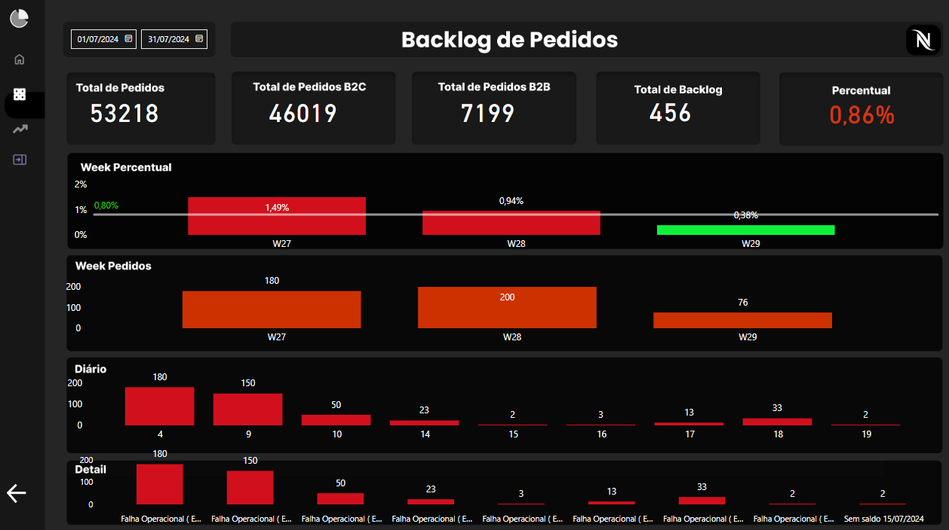

Slide 5
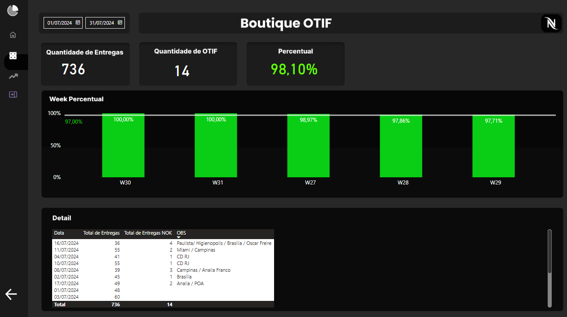

Slide 6
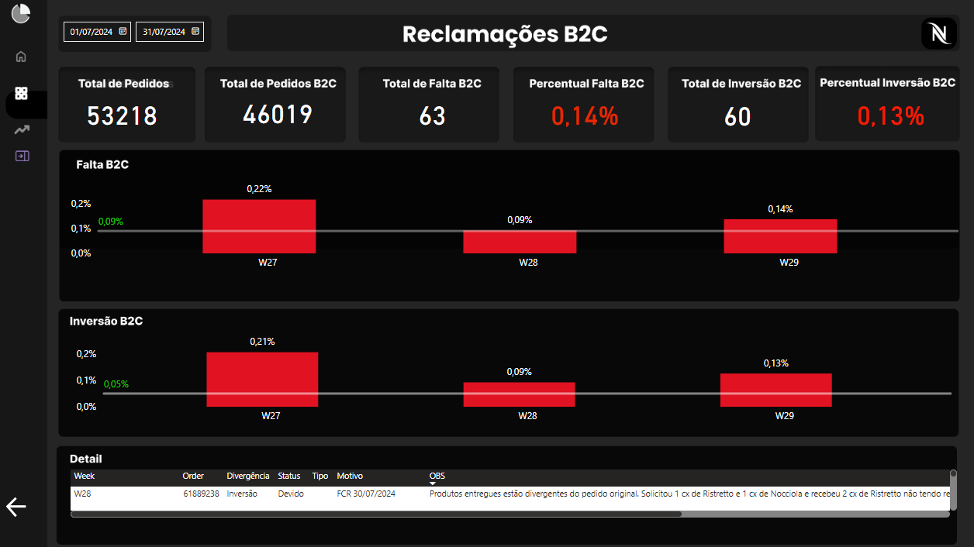

Slide 7
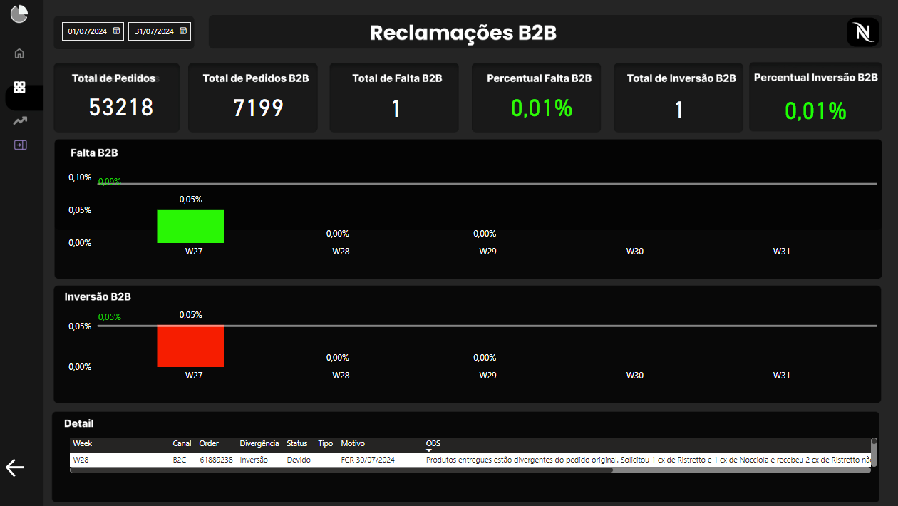

Slide 8
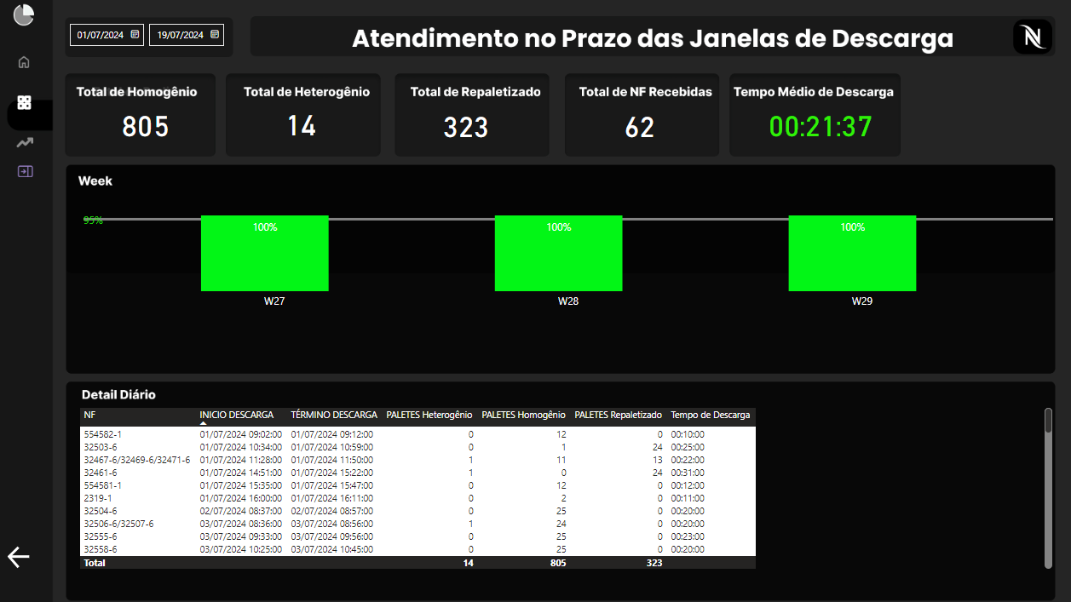
Inventário

Slide 9
THANK YOU
FOR INTERNAL USE
6

